Slide 1
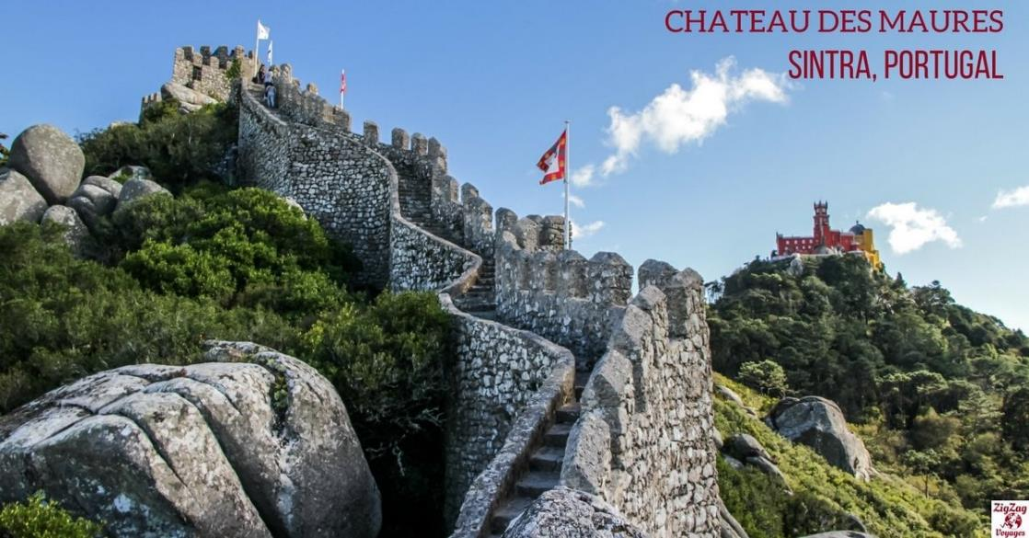
Château des Maures au Portugal
Cliquez Gauche
PPS en Manuel Merci

Slide 2
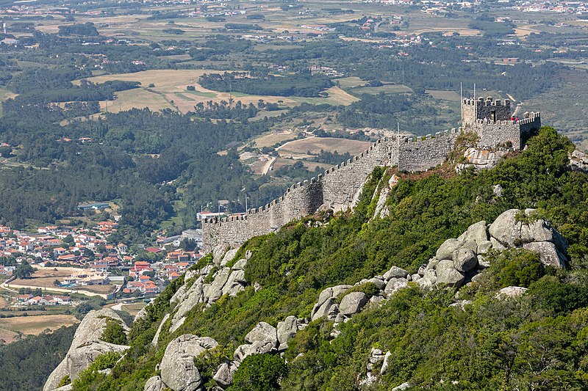

Slide 3
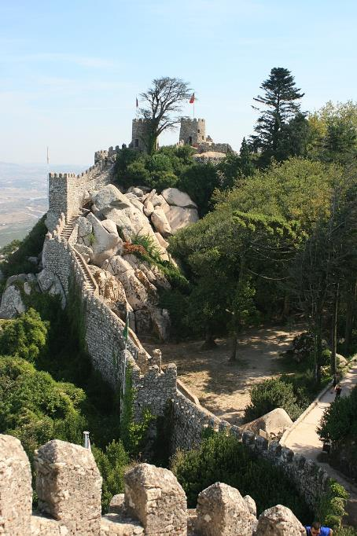
CHÂTEAU DES MAURES – SINTRA – Portugal
Edifice Historique Portugais sur la commune de SINTRA
Sur un massif rocheux, isolé sur une des cîmes des Monts de SINTRA
Ses murailles révèlent une vue privilégiée sur l’environnement jusqu’à l'Océan Atlantique

Slide 4
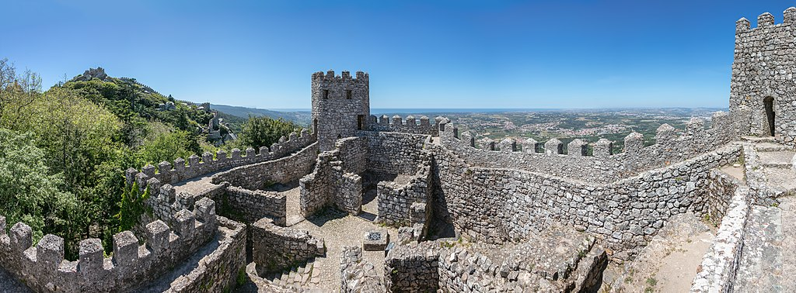
les murailles à ceinture double externe et interne avec porte accès à l’enceinte, créneaux
parcourues par chemin de ronde et, muni de tours, complété de rampes et escaliers d’accès
Porte arabe en arc, en forme de fer à cheval , élément notoire de l’enceinte

Slide 5
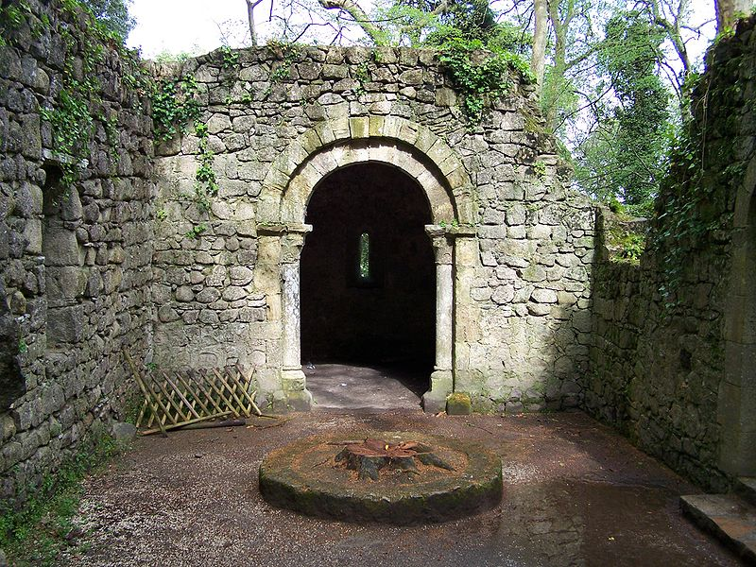
Chapelle vouée à Saint Pierre
style roman, nef unique, abside avec voûte en berceau
2portes avec arc plein sur colonnettes avec chapiteaux motifs végétaux
Des anciennes tombes ont été découvertes dans une nécropole

Slide 6
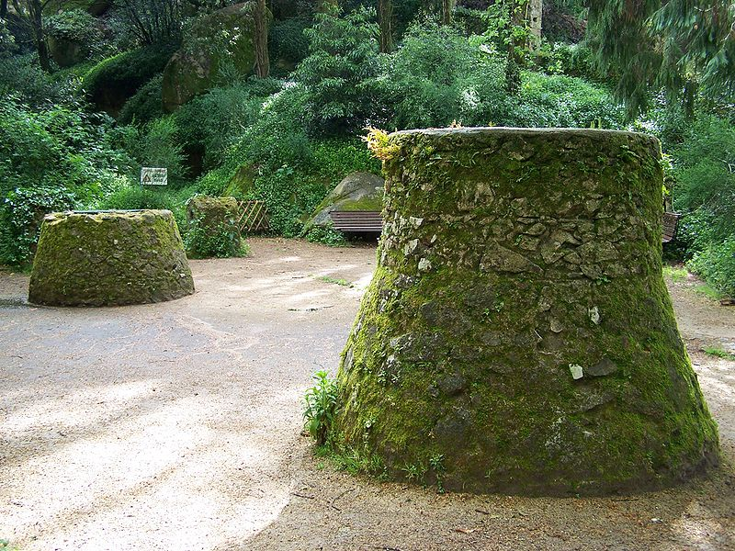
citerne, construite à l’époque Islamique
à l’intérieur, sous la voûte
jaillit une source

Slide 7
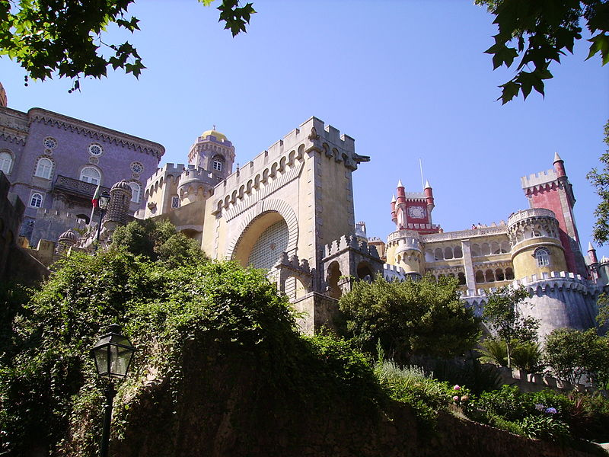
à l’origine :Temple Grec édifié en l’an 308
Les musulmans réalisent les premières fortifications au début du 9eme siècle pour contrôler les voies reliant
Sintra à Magia et Cascais à Lisbonne
Ce château médiéval a son destin lié à Lisbonne

Slide 8
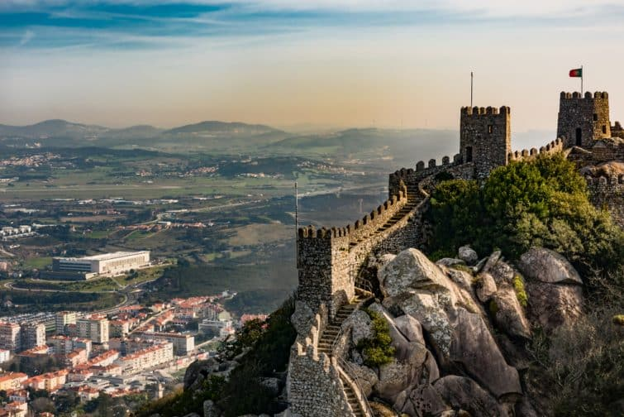
Conquis par Alphonse VI, repris par les musulmans en 1095 pour revenir aux forces d’Alphonse 1er en 1147
Qui la dote d’une église Saint Pierre de Canaferrim
Son fils Sanche 1er remodèle et renforce les défenses, puis Ferdinand 1er fait de même après un assaut des troupes Castelanes

Slide 9
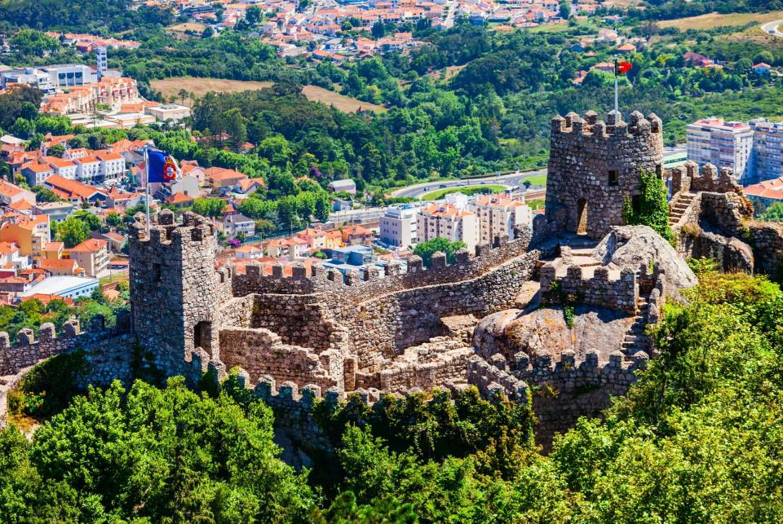
Confié au Gouverneur Henrique de Vichena pour l’infante Béatrice
Après la victoire de Jean 1er à la bataille d’ Aljubarrota
Plusieurs souverains Portugais en feront leur lieu de séjour comme Palais Royal

Slide 10
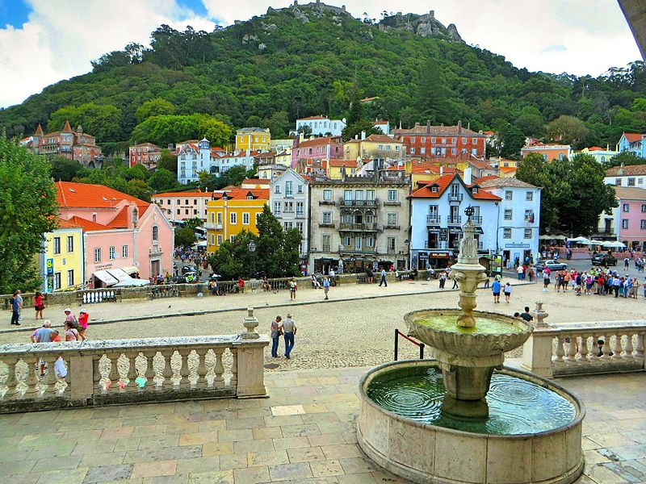
La Ville De Sintra

Slide 11
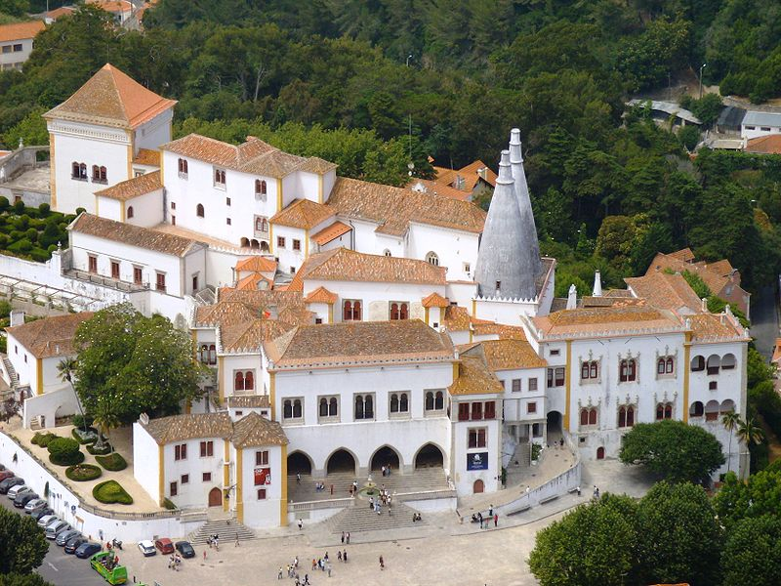
ancien Palais Royal
SINTRA

Slide 12
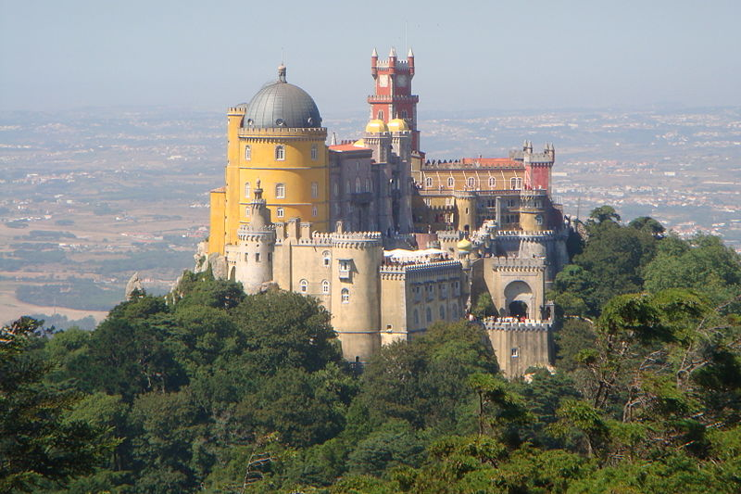
Palais National
de PENA

Slide 13
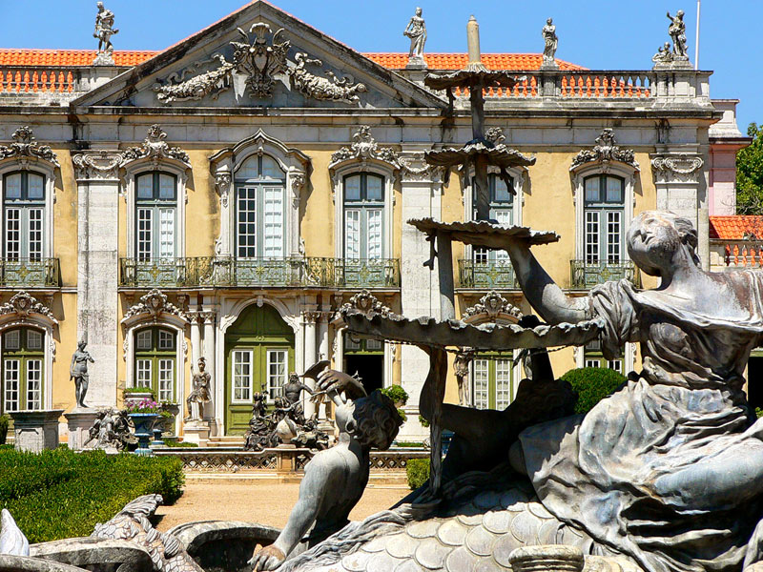
palais National
de QUELUZ

Slide 14
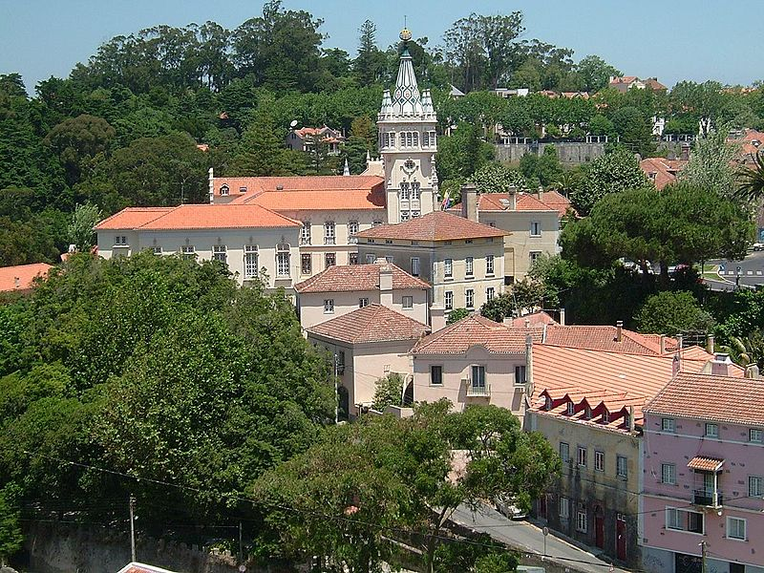
Hôtel de ville
SINTRA

Slide 15
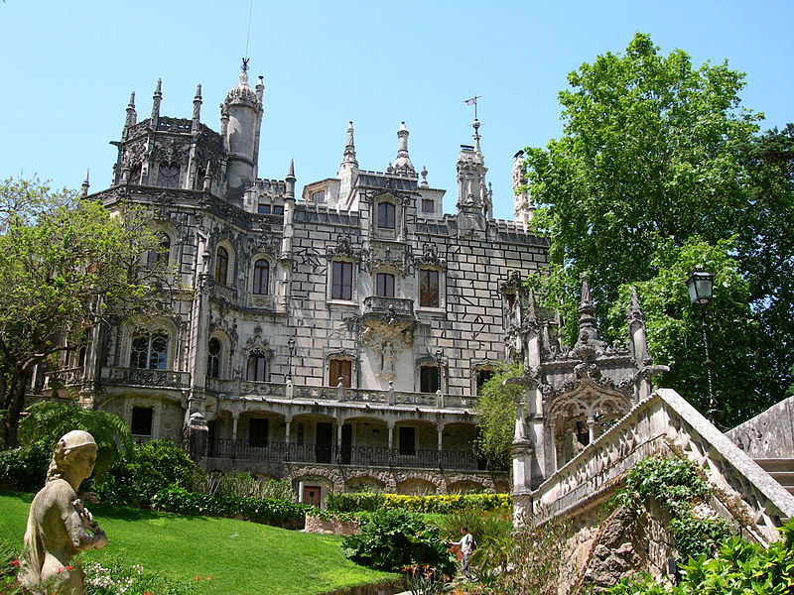
palais de la Reguleira

Slide 16
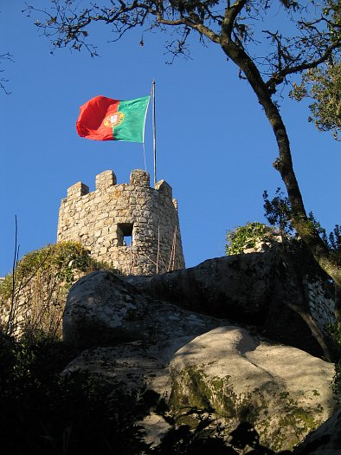
donjon Palais des Maures et drapeau

Slide 17
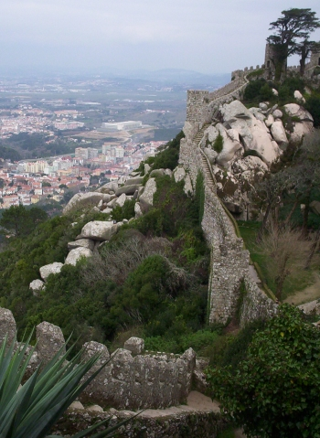
panorama depuis le Château des Maures

Slide 18
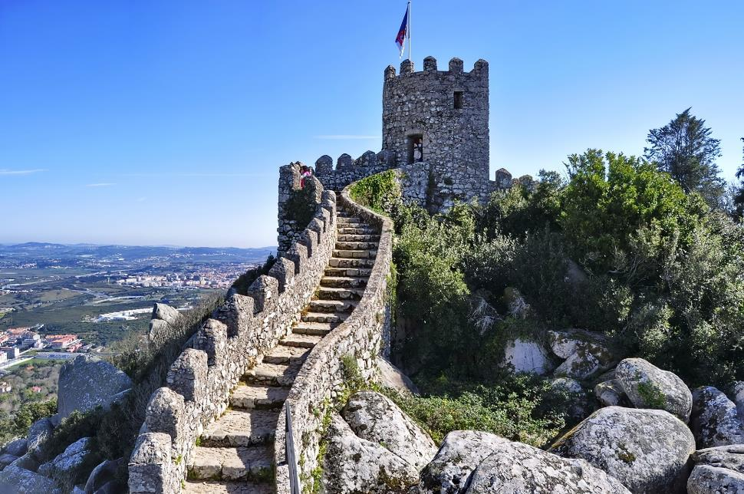
Sous le second règne de Marie II, son époux Ferdinand, en 1839 fait des travaux de réparations
le lieu devient attraction touristique
Classé au Patrimoine Culturel de l’Humanité UNESCO depuis 1995
Monument Historique depuis 1910

Slide 19
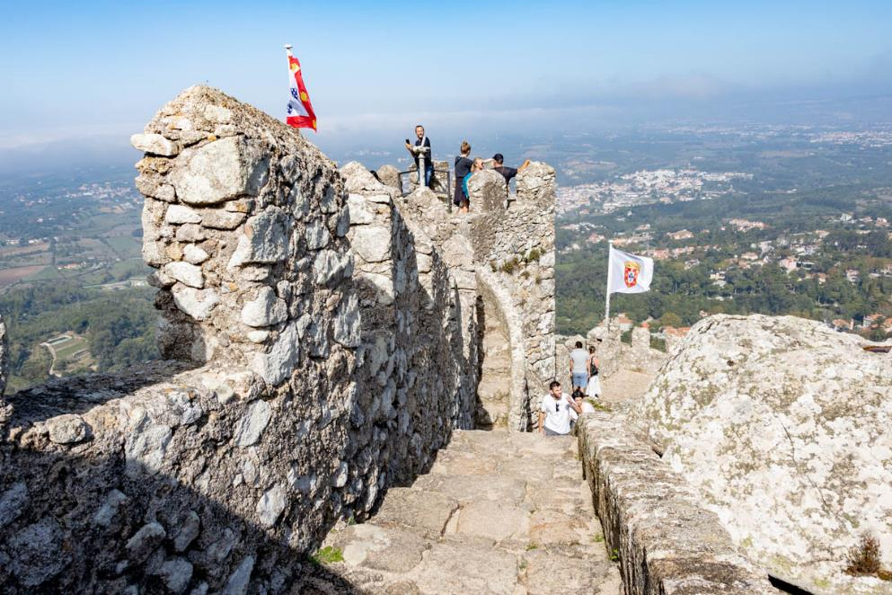

Slide 20
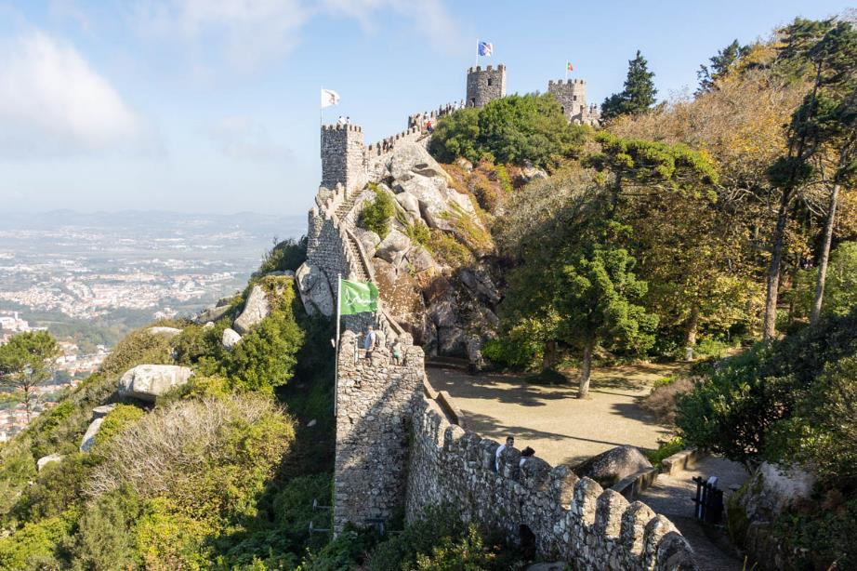

Slide 21
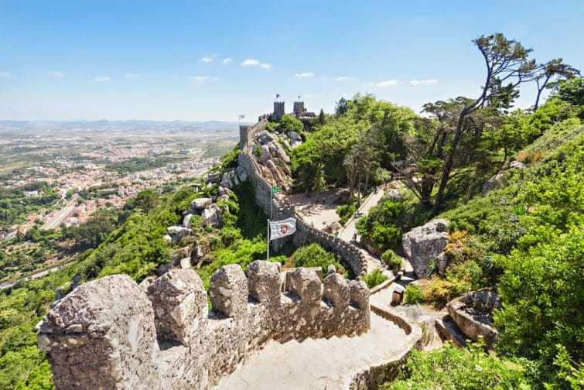
accès par Rampa da pena, chemin sinueux
décoré d’œuvres d’art et, de spécimens botaniques

Slide 22
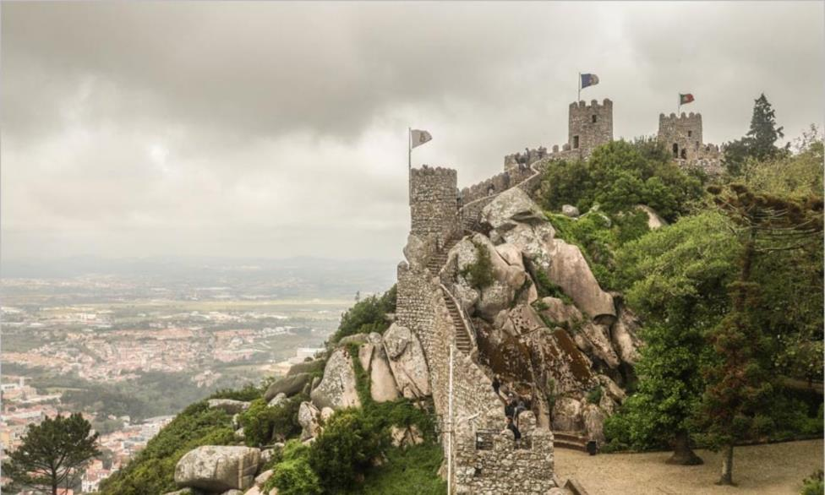
5 tours (4 rectangulaires – 1 circulaire) surmonté de merlons pyramidaux
la tour Royale comporte un escalier de 500 marches

Slide 23
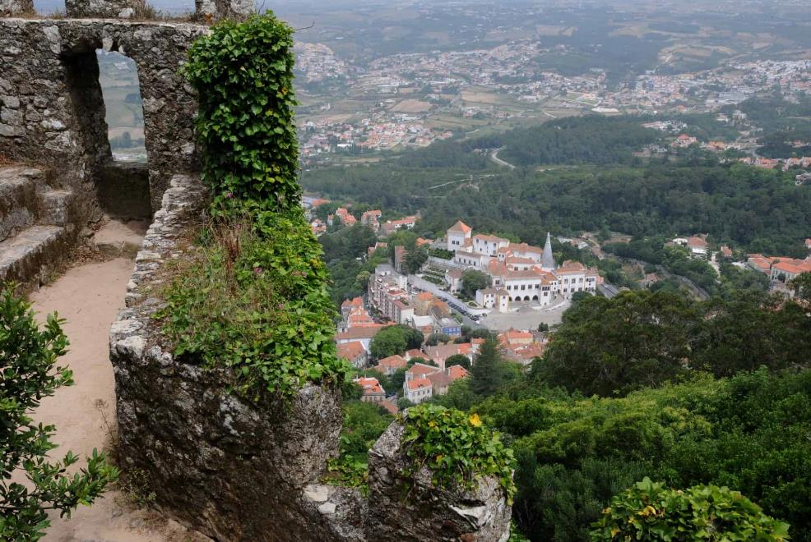

Slide 24
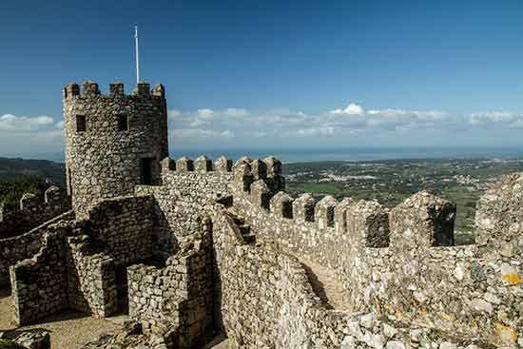

Slide 25
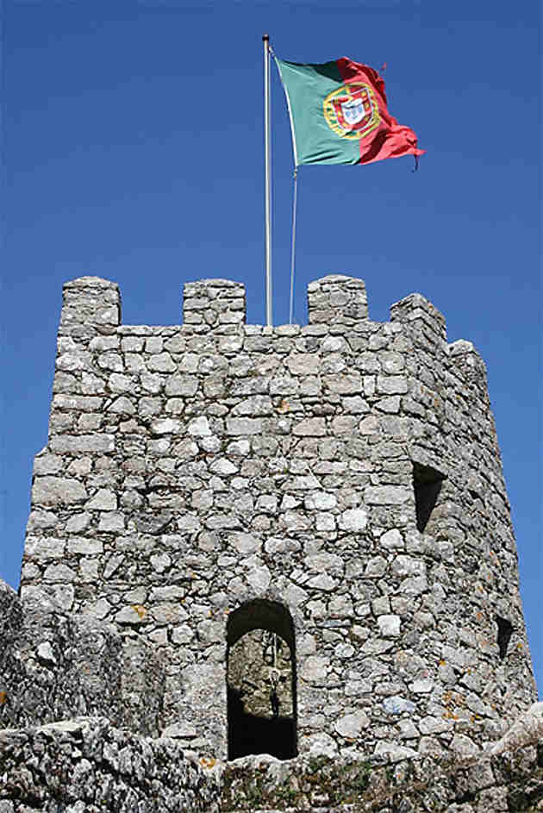
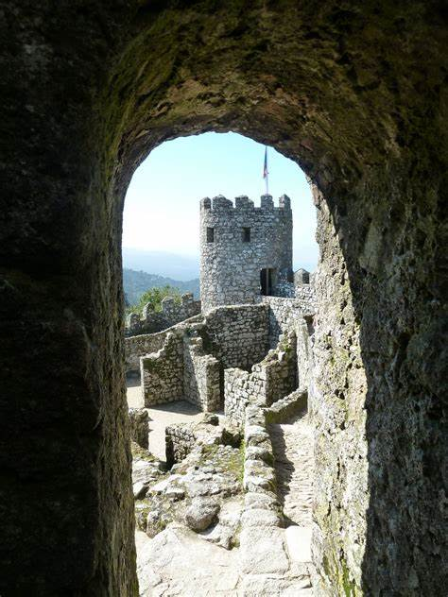

Slide 26
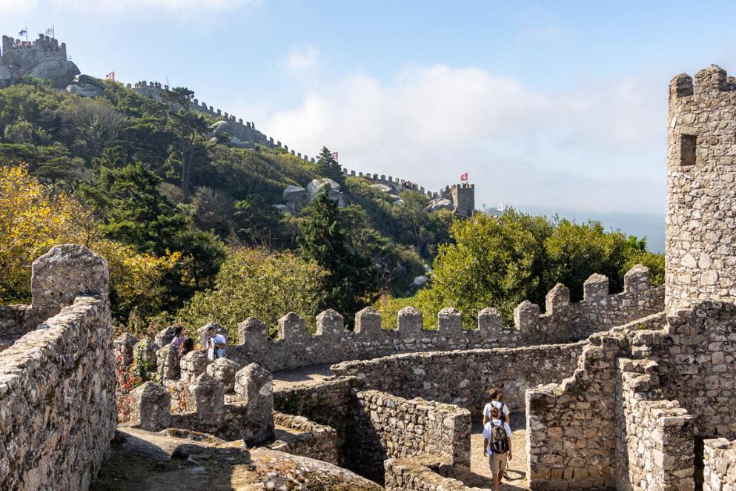

Slide 27
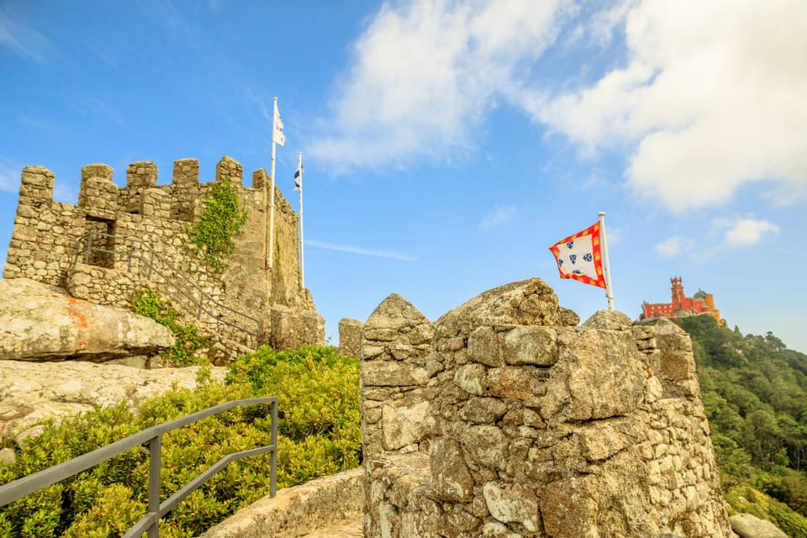

Slide 28
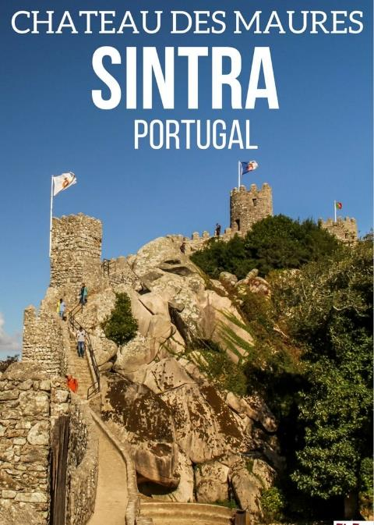
Sur Une Suggestion et une finition De JackDidier ,
Lorient Vous A Présenté Le Château Des Maures ( Sintra - Portugal
Les Images Et Le Son Du Net
Daniel

